Slide 1
Information Technology Video Developer Network
http://itvdn.com
[Верстка лендинга]
Информационный видеосервис для разработчиков программного обеспечения
[Организация рабочего процесса]

Slide 2
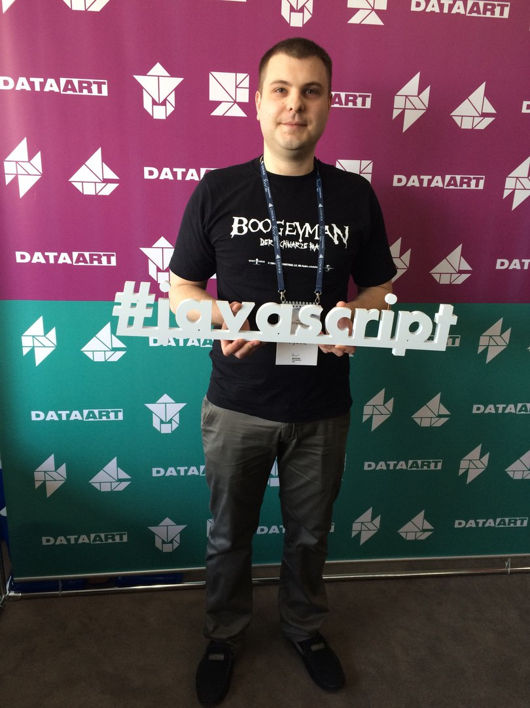
[Название курса]
Автор курса
Front-end разработчик в
компании Speroteck. Наставник он-лайн школ
с 2015 года. Автор видеоуроков
[Рубец Сергей]
ITVDN
Information Technology Video Developer Network http://itvdn.com

Slide 3
[Название курса]
Тема
[Организация рабочего процесса]
ITVDN
Information Technology Video Developer Network http://itvdn.com

Slide 4
Используемые технологии
Репозитоий на github
Препроцессор pug
Препроцессор sass
Таск менеджер gulp
ITVDN
Information Technology Video Developer Network http://itvdn.com

Slide 5
Git – система контроля версий
Система контроля версий — это система, регистрирующая изменения в одном или нескольких файлах с тем, чтобы в дальнейшем была возможность вернуться к определённым старым версиям этих файлов.
Например, вы работаете с кодом, сделали уже не малое кол-во функционала. Но в какой-то момент, один из них поломался. Пусть это будет слайдер, все было хорошо, но в один день он перестал работать.
С помощью системы контроля версий мы можем посмотреть что было вчера или позавчера, найти тот момент, когда слайдер работал. После чего произвести анализ последующей работы, которая привела к поломке.
Это лишь один из примеров, как гит помогает работе. Почти всегда на сегодняшний день разработчики используют его для работы в командах, так как с помощью него, работа получается очень эффективная.
Один разработчик сделал слайдер, второй – параллакс, после чего отправили свои изменения на гит и вот вся команда может работать уже со слайдером и с параллаксом.
ITVDN
Information Technology Video Developer Network http://itvdn.com

Slide 6
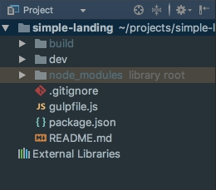
Структура проекта
1. Папка dev – в ней находятся все исходные файлы для разработки, а именно – pug шаблоны, scss стили, js код, картинки, шрифты, прочее. Эта папка важна разработчикам, она же заливается на git.
2. Папка build – здесь находятся все файлы, которые являются результатом компиляции, конкатинации, минификации и обработки с папки dev. В ней разработка не ведется, она нужна только для того, что б выложить ее на сервер
ITVDN
Information Technology Video Developer Network http://itvdn.com

Slide 7
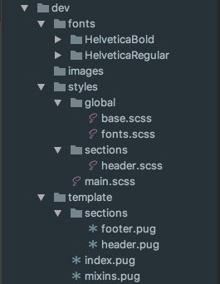
Dev папка
Template – наша разметка, которая разбивается по секциям. Очень удобно переиспользовать один и тот же код, например, у нас есть куча страничек, у каждой из них почти наверняка одинаковый header, footer. Что б не копипастить код, создаем отдельные соответствующие файлы и с помощью include подключаем их.
Styles – аналогично с разметкой. Для каждой сеции будем создавать свой файл стилей, для header отдельный файл, для footer – отдельный и так для всех других секций
Так же в папке dev будут все необходимы дополнительные файлы: шрифты, картинки, иконки, js

Slide 8
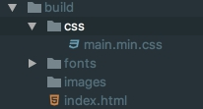
Build папка
На выходе получаем один файл с разметкой, один сжатый файл со стилями, один сжатый файл js.
Так же, если у нас будут дополнительный файлы стилей и js сторонних библиотек, мы их будем выводить в отдельный файл, например, vendor.min.css и vendor.min.js
На практике обычно разделяют свои стили (скрипты) и сторонних библиотек, по соображении ускорении работы (компиляции файлов) и загрузки странички в браузере
ITVDN
Information Technology Video Developer Network http://itvdn.com

Slide 9
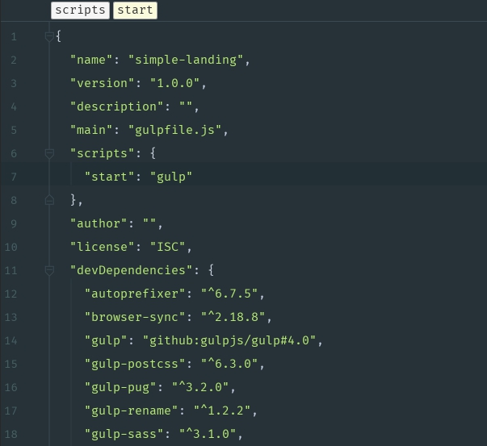
Package.json
Файл ”манифест”, предназначенный для описания
зависимостей проекта, а так же некоторые ведомости
о нем.
Это особо полезно, так как другие разработчики, начавшие
работать с нашим проектом не знают какие библиотеки
используются в нашем проекте. Им достаточно набрать
в консоле команду “npm install” и все библиотеки указанные
в этом файле установятся в проект.
Так же здесь можно увидеть версию, имя проекта, описание,
ключевые слова для поиска, имя автора и т.д.
ITVDN
Information Technology Video Developer Network http://itvdn.com

Slide 10
Gulp.js
Gulp – это таск-менеджер, предназначен для автоматизации разных рутинных задач, например, таких как:
минификации, конкатинации файлов, добавление вендорных префиксов в css стилях, сжатия картинок, создание спрайтов, компиляции из препроцессорных языков и т.д.
Тут все зависит от ваших задач и желаний. По сути, сам по себе gulp не умеет делать выше указанные действия. Для этого необходимо устанавливать дополнительные плагины к нему, к счастью их существует огромное множество.
Например, мы хотим из sass компилировать в css, для этого достаточно подключить gulp-sass плагин. Либо же мы хотим сжать все картинки, находящиеся в папке images, для того, что б они не занимали слишком много места на диске, для этого есть плагин gulp-imagemin.
Все все плагины можно найти на этом сайте https://www.npmjs.com правда помимо плагинов для gulp, здесь находятся плагины для grunt(аналог gulp), а так же, различные node приложения, да и просто полезные файлы (тот же normalize.scss)
ITVDN
Information Technology Video Developer Network http://itvdn.com

Slide 11
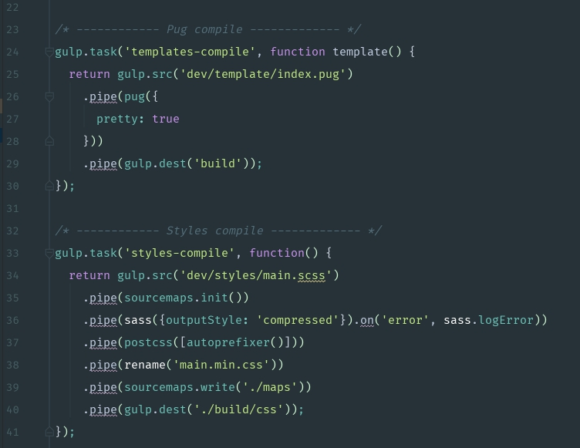
Gulpfile.js
Для того что б настроить те или иные задачи
существует специальный файл конфигурации,
он называется gulpfile.js
Все что что мы хотим сделать мы будем описывать
как раз таки в этом файле, после чего запуская gulp,
он нам выполнит наши желания.
Идея такая:
Создаем необходимую задачу, пишем ее имя и
собственно функцию, которая будет вызываться.
В этой функции указываем путь к исходным файлам,
далее делаем какие-то преобразования, после
чего указываем куда положить файлы, которые
получаются на выходе.
ITVDN
Information Technology Video Developer Network http://itvdn.com

